Slide 1
웹프로그래밍 프로젝트- Evernote
건국대학교 컴퓨터공학과
201211348 박성준

Slide 2
CONTENT
0
활용 툴 및 환경
1
활용 라이브러리 소개
2
기능별 라이브러리 활용
3
부족한 점

Slide 3
0
활용 툴 및 환경

Slide 4
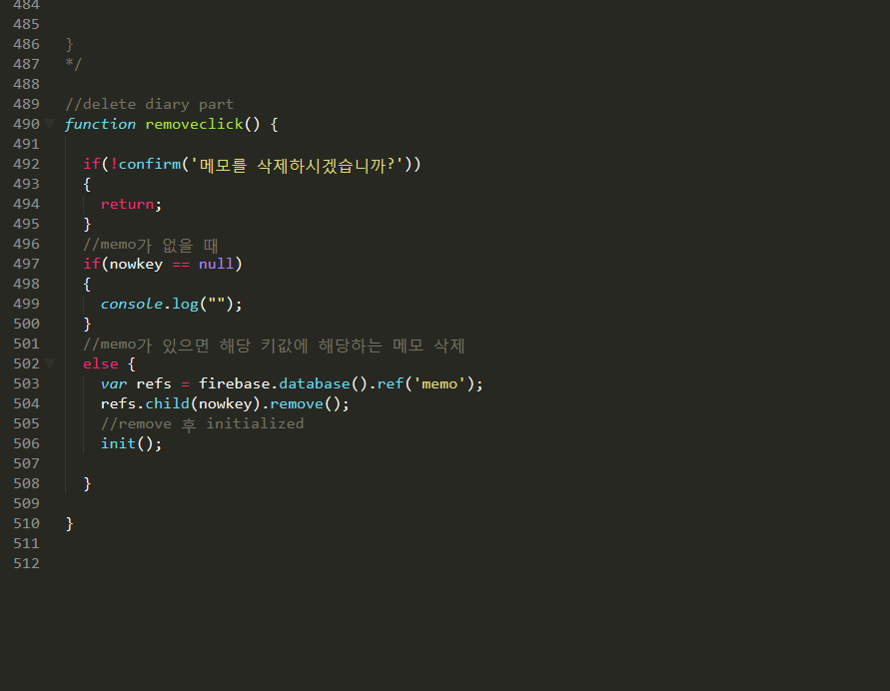
0
Sublime Text 3
활용 툴 및 환경
개인적으로 따로 사용하는 에디터가 없어서 강의시간에 사용하였던 Sublime Text3를 이용하였습니다.

Slide 5
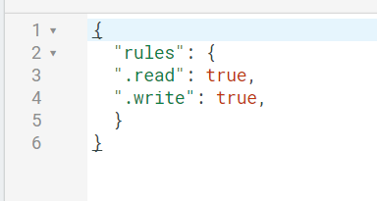
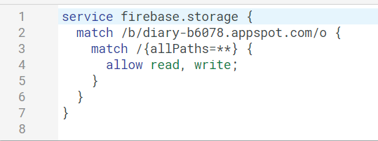
0
Firebase
활용 툴 및 환경
DB와 Storage 사용을 위해 Firebase를 사용하였고 모든 사용자의 접근을 위해 DB와 Storage의 규칙을 변경하였습니다.

Slide 6
1
활용 라이브러리 소개

Slide 7
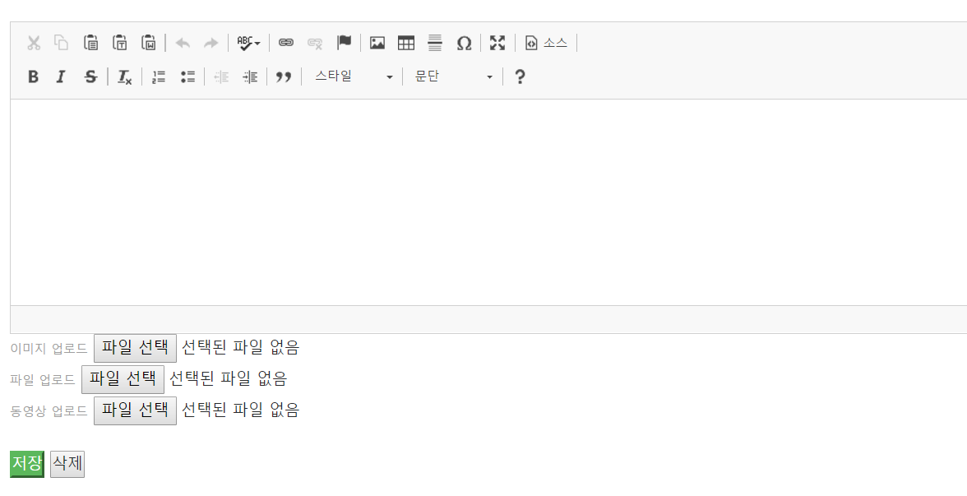
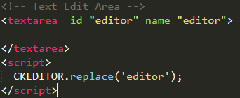
CK Editor
Text editor 구현을 위해 사용하였습니다.
1
활용라이브러리 소개

Slide 8

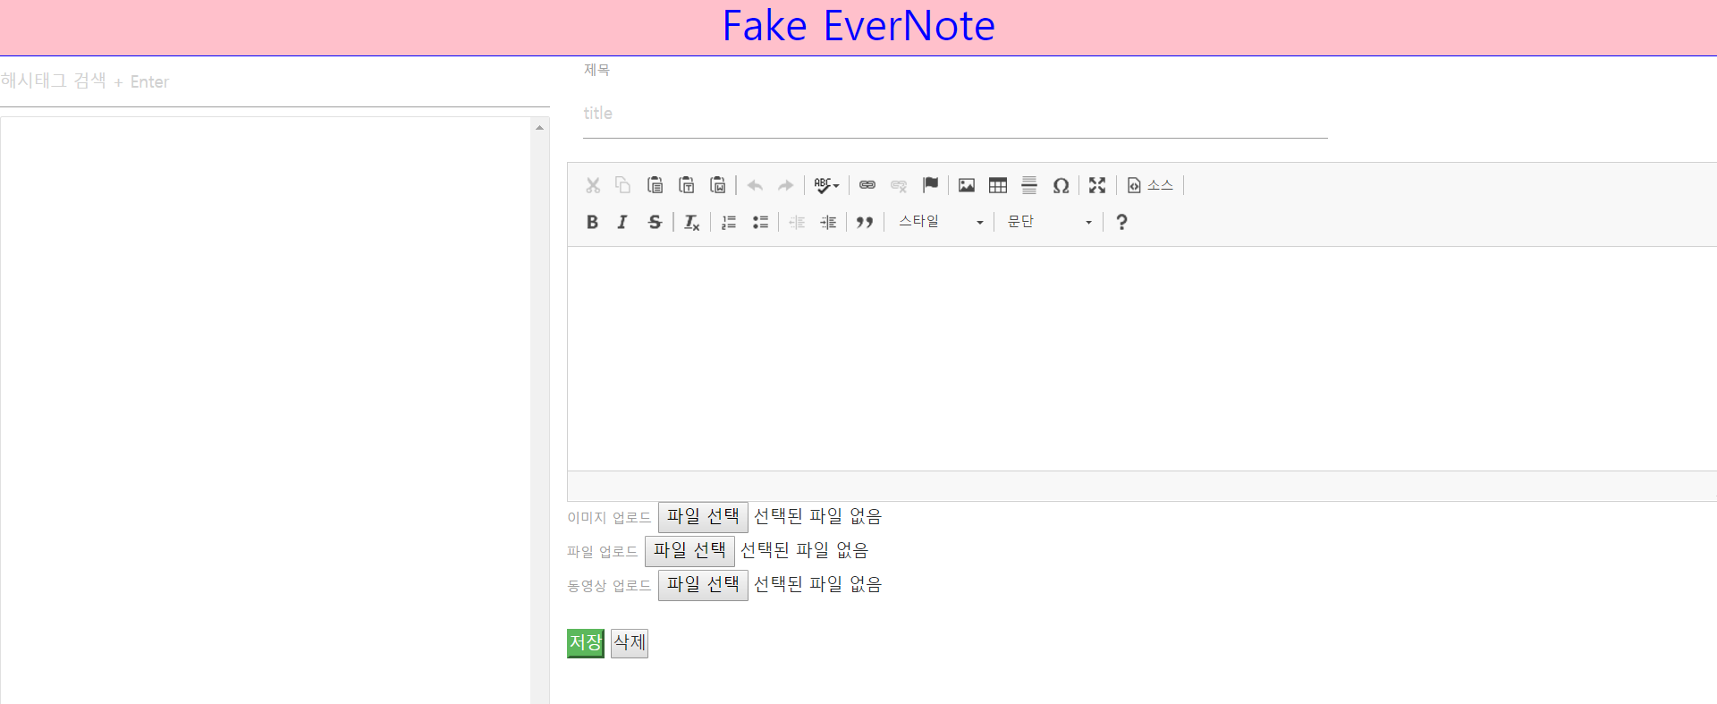
Bootstrap Framework
1
활용라이브러리 소개
Bootstrap 프레임워크를 이용하여 홈페이지 레이아웃과 간단한 디자인을 하였습니다.

Slide 9
2
라이브러리 활용

Slide 10
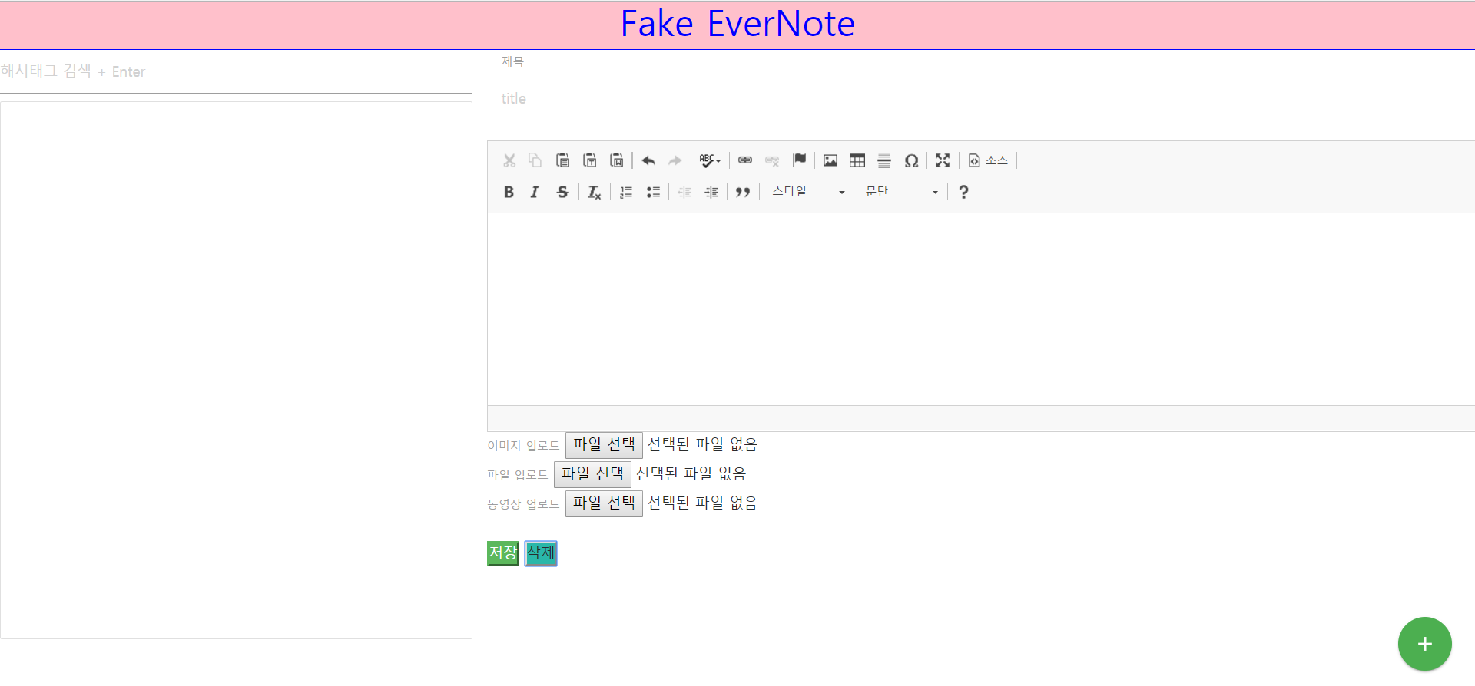
전체 레이아웃(1)
2
기능별 활용라이브러리 설명
head
body
Col-Xs-4
Col-Md-4
구성
Col-Xs-8
Col-Md-8
구성

Slide 11
전체레이아웃(2)
2
기능별 활용라이브러리 설명
제목
HashTag검색
본문
첨부파일
MemoList부분
메모입력 부분
초기화

Slide 12
레이아웃 – 1 Md일때 페이지의 width >= 992px
2
기능별 활용라이브러리 설명

Slide 13
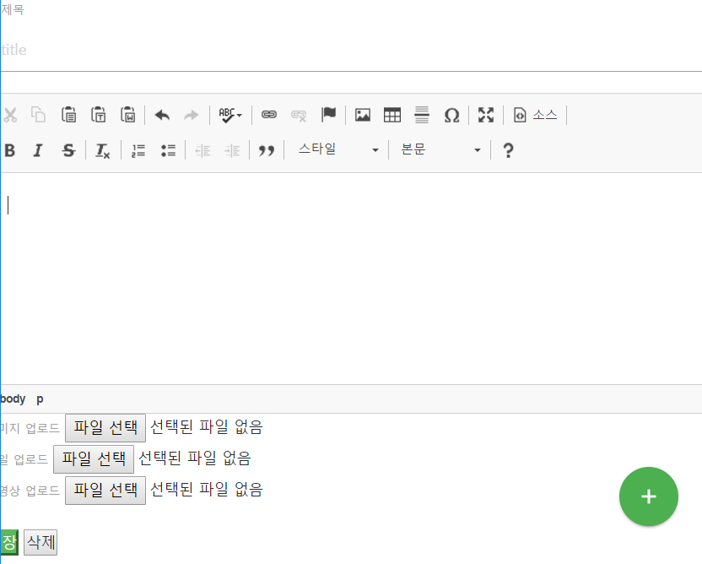
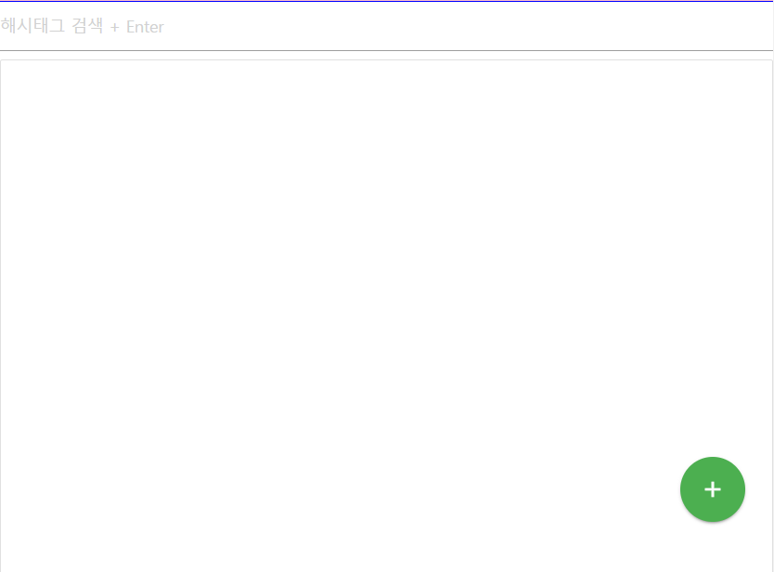
레이아웃 – 2 xs(mobile) 페이지 width < 768px
2
기능별 활용라이브러리 설명
Memo List 부분이 위에 배치
Text editor 부분이 밑에 배치

Slide 14
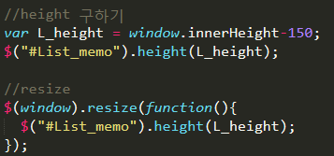
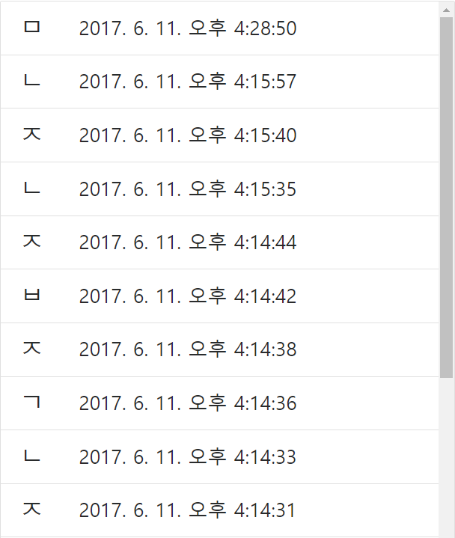
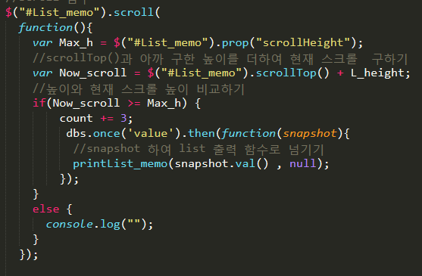
Auto 무한스크롤 구현
2
기능별 활용라이브러리 설명

Slide 15
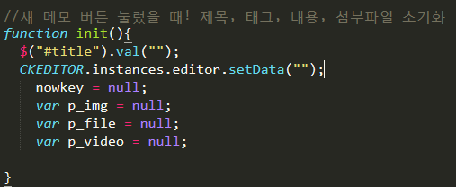

메모 초기화
2
기능별 활용라이브러리 설명
메모 초기화 버튼을 눌렀을 시 제목과 본문 내용을 초기화시키고 해당 변수 및 키값을 초기화시키는 함수입니다.

Slide 16
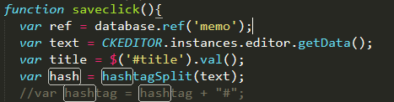
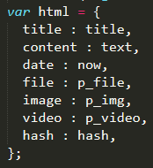
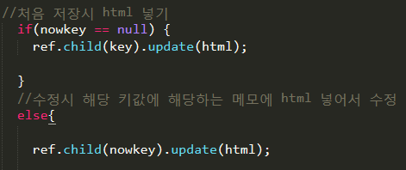
새 메모 쓰기 및 저장
2
기능별 활용라이브러리 설명
saveclick()
각각의 변수에 제목, 해쉬태그, 본문을 받아와서 firedatabase json 변수에 입력합니다.

Slide 17
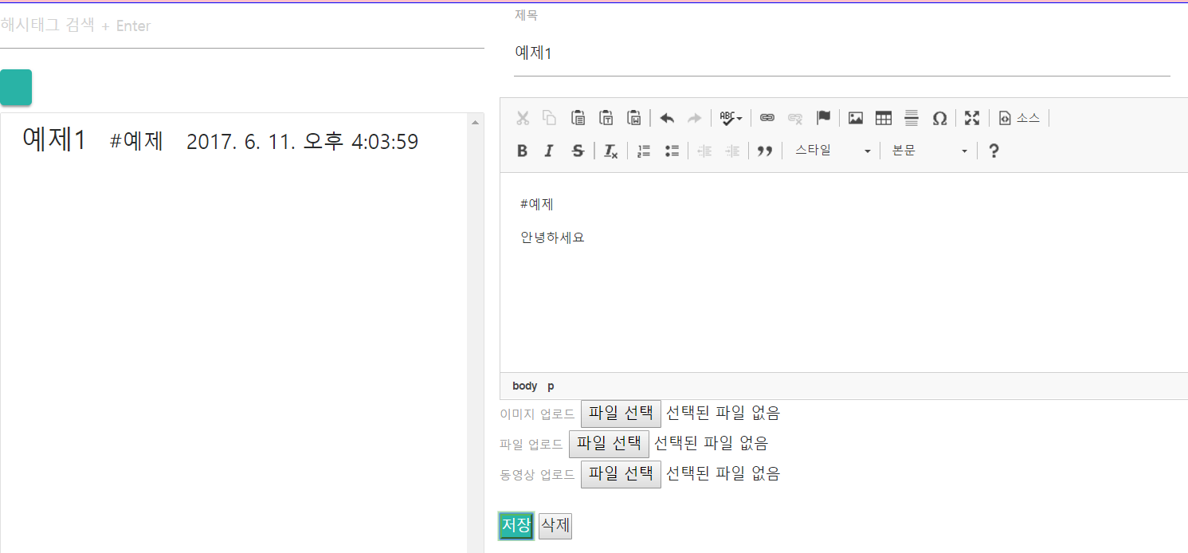
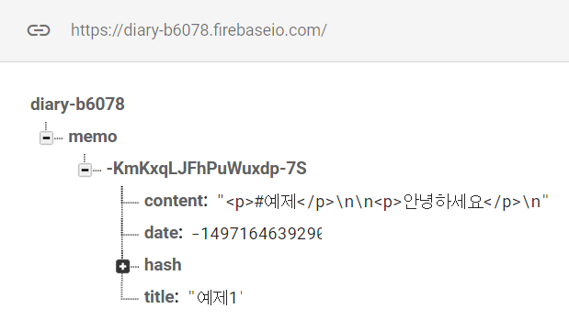
저장 예제
2
기능별 활용라이브러리 설명
다음과 같이 제목과 해시태그 내용을 입력하고 저장하면
Firebase db에 잘 저장되어있음을 확인할 수 있습니다.

Slide 18
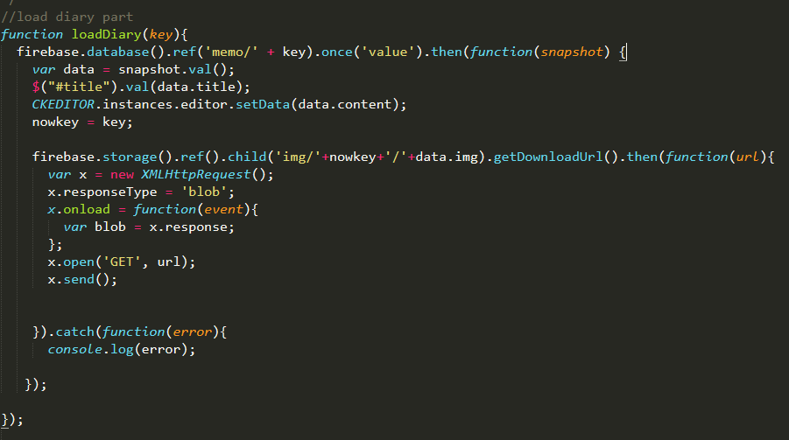
메모 불러오기
2
기능별 활용라이브러리 설명
해당 키값과 snapshot을 통해 메모를 불러오고 (제목, 본문)
또한 storage에서 blob 방식으로 이미지를 가져오려고 하였습니다.

Slide 19
메모 수정
2
기능별 활용라이브러리 설명
Key 와 nowkey 값을 이용하여 처음 작성하는 메모인지 load해온 메모인지 판단하여 새로 메모가 추가가 되거나 load해온 메모라면 수정이 됩니다.

Slide 20
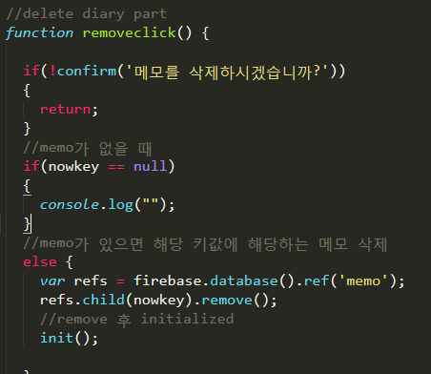
메모 삭제
2
기능별 활용라이브러리 설명
삭제 버튼 클릭시 메모 삭제여부를 묻는 창이 나오고 확인을 누를시 해당 메모가 삭제됩니다.

Slide 21
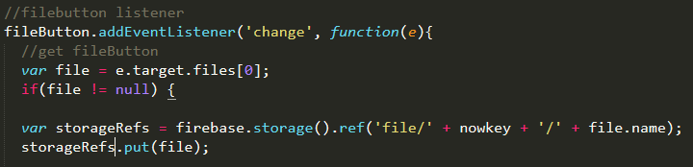
첨부파일(1)
2
기능별 활용라이브러리 설명
DOM을 통해 id가 uploadfile인것을 가져오고
fileButton을 눌렀을 때의 event 처리를 하여
Firebase storage에 file/키값/파일로 저장합니다.

Slide 22
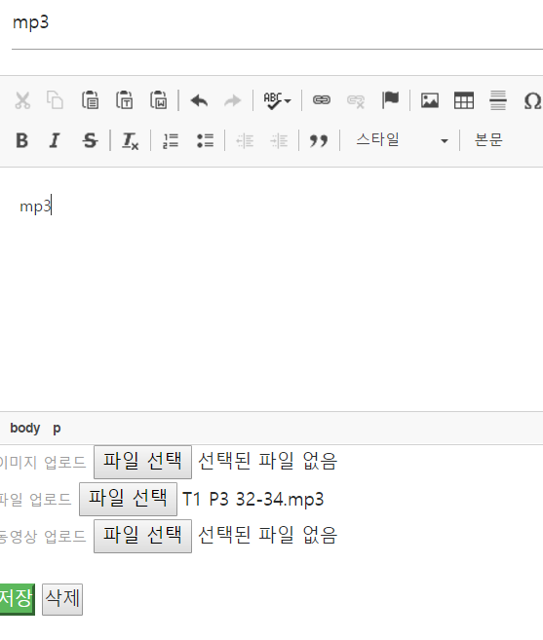
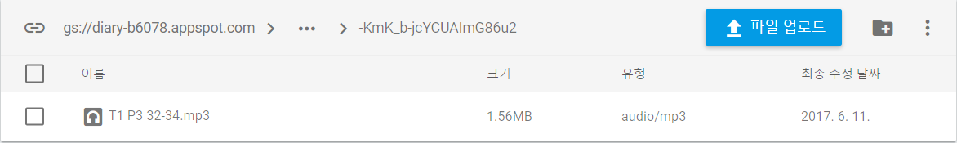
첨부파일(2)
2
기능별 활용라이브러리 설명
예를 들어, T1 P3 32-34. mp3라는 첨부파일을 선택하여 저장했을 시
위와 같이 storage에 file/키값/T1 P3 32-34.mp3가 저장됨을 알 수 있습니다.

Slide 23
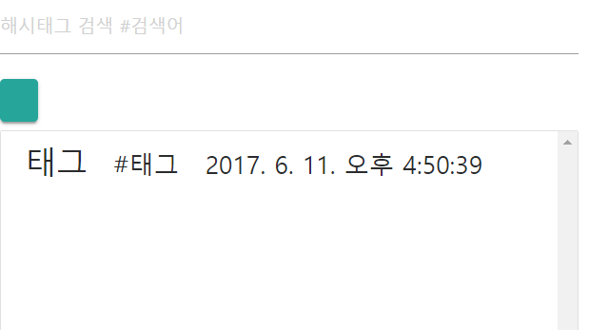

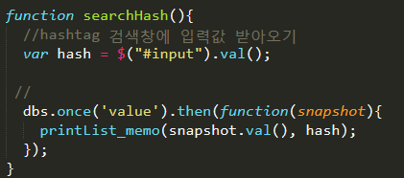
해시태그 기반검색(1)
2
기능별 활용라이브러리 설명
해당 input에 태그 검색을 하게 되는데 그 값을 hash변수에 저장하고 memolist 함수에 넘겨줍니다.

Slide 24
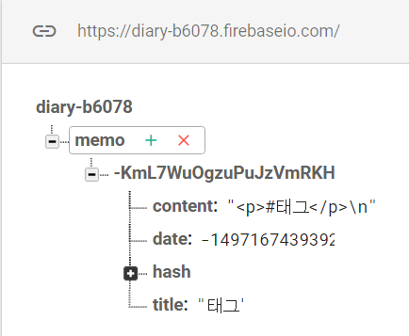
해시태그 기반검색(2)
2
기능별 활용라이브러리 설명
CK editor를 사용하였기에 #태그라고 입력했어도 자동으로 <p>태그와 \n이 붙게됩니다.
따라서 해시태그만을 검색하기 위해선
<p>태그를 없애고
\n을 없애야 합니다.

Slide 25
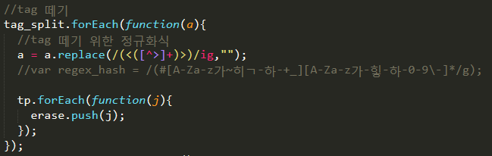
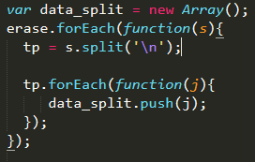

해시태그 기반검색(3)
2
기능별 활용라이브러리 설명
먼저 정규식을 통해 태그를 없애고 그 다음 작업을 위해 erase 배열에 넣습니다.
Erase 배열에서 이번에는 \n을 없애는 작업을 하고 data_split 배열에 넣습니다.
\n과 태그를 없앤 값을 indexof를 통해 해시태그를 찾아 hash에 넣습니다.

Slide 26
3
부족한 점

Slide 27
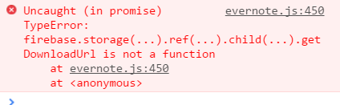
3
첨부파일, 해시태그 검색
부족한 점
해당 메모를 load할 시 제목과 본문은 잘 불러왔습니다 .그런데 storage에 넣었던 첨부파일을 불러와 여는것을 구현하려 했으나 실패했습니다.
해시태그를 본문에 넣어 넘겨받는 방식으로 검색하도록 구현하였는데 제목처럼 따로 받는 것이 좀 더 쉽게 할 수 있지 않을까 생각했습니다.

Slide 28
감사합니다!

